Slide 1

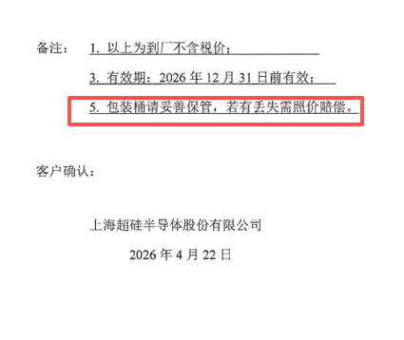
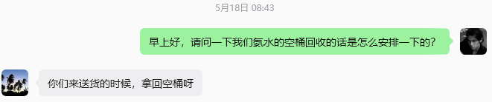
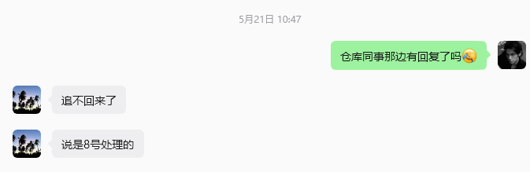
客户反馈补充证据与整改闭环
补充报价条款、首次沟通与客户最终反馈，明确问题从“沟通是否发生”转为“回收闭环是否前置锁定”。
4月22日
5月18日
5月21日
报价阶段
首次沟通
客户确认
风险条款已提示
回收安排节点偏晚
空桶已处理，无法追回
复盘结论
本次问题不是“没有沟通”，而是报价风险条款未进入执行闭环，且沟通节点明显滞后。整改重点前移至“发货前确权、测试中跟踪、测试后限时回收”。
版权所有 © 2025 Capchem. All Rights Reserved.
7

Slide 2
复盘总结：个人识别不足与机制补强
按老板反馈弱化个人批判，聚焦风险识别、经验不足与跨部门协同机制。
问题表述
改进方向
本次项目造成 44 个空桶报废及 8 万元直接损失，暴露出本人对测试空桶回收风险识别不充分，对客户回收节点和内部协同机制预判不足，导致跟进节奏滞后。
前置识别：发货前确认空桶归属、暂存、回收时限及赔付条款。
过程跟踪：测试期间建立节点台账，避免仅依赖单点转述。
因以往测试流程中较少涉及空桶回收要求，本人沿用既有测试跟进经验，对本次空桶回收的特殊性和关键风险节点识别不足。
协同补强：销售、商务、厂务/仓库信息同步，关键事项书面留痕。
审核空间：重大风险节点提交部门复核，减少个人经验判断偏差。
表述基调：承认识别不足与跟进滞后，但将整改落点放在流程闭环、部门协同与节点审核。
版权所有 © 2025 Capchem. All Rights Reserved.
8

Slide 3
后续工作计划：商务协同与损失挽回
把“损失挽回计划”融入正式工作机制，避免底部硬塞式新增。
01
02
03
04
发货前确权
5个工作日反馈
台账与预警
损失挽回计划
销售牵头，商务协同客户确认空桶回收、赔付条款、回收窗口及对接人。
关键事项发出后 5 个工作日内需取得客户回复；未回复即升级联动跟进。
建立测试物料与空桶回收台账，测试完成后 3 个工作日内核对空桶状态。
结合三季度大批量测试，通过价格策略和商务条款，争取抵回 8 万元损失。
发货前
测试中
测试后
商务回收
原则：风险条款前置、客户反馈限时、逾期协同升级、损失挽回纳入后续商务方案。
版权所有 © 2025 Capchem. All Rights Reserved.
9

